Slide 1

Figma 기본 tool2

Slide 2
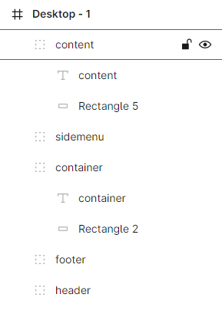
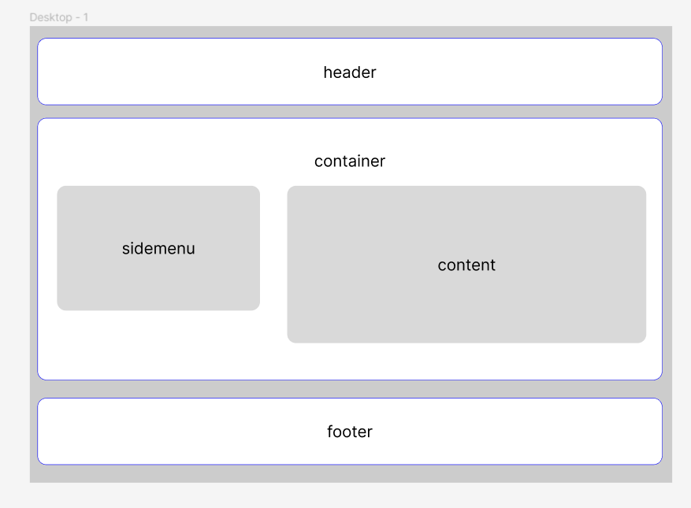
와이어 프레임(Wire Frame)
- 스토리 보드
2단 레이아웃

Slide 3
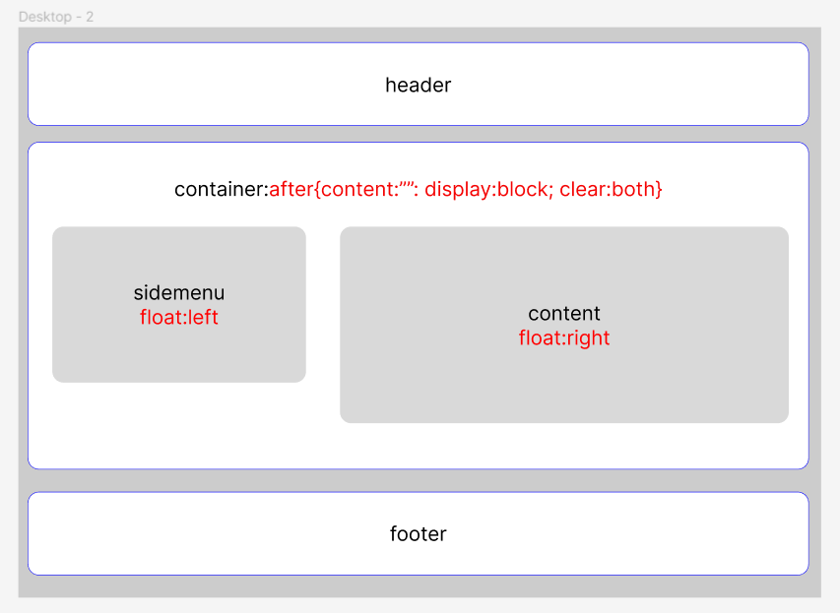
와이어 프레임(Wire Frame)
- 스토리 보드
2단 레이아웃

Slide 4
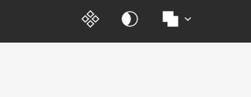
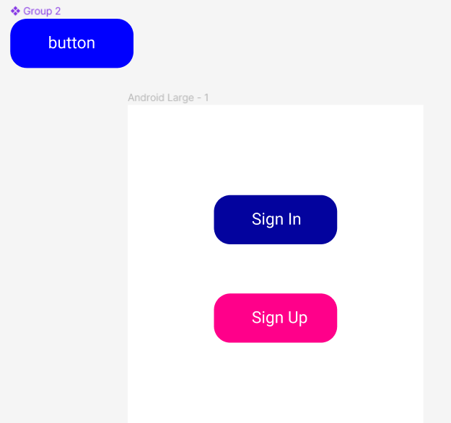
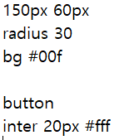
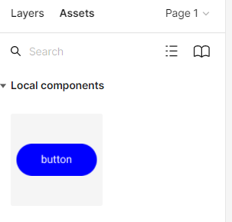
Figma - Component
- Component(컴포넌트)
1. 버튼 만들기 > 그룹화(crtl + G)
2. 상단 컴포넌트 아이콘 클릭 > 작업화면 밖으로 끌어다 놓음
3. Assets 메뉴 > 작업화면에 컴포넌트를 Drag & Drop으로 사용
끌어다 사용

Slide 5
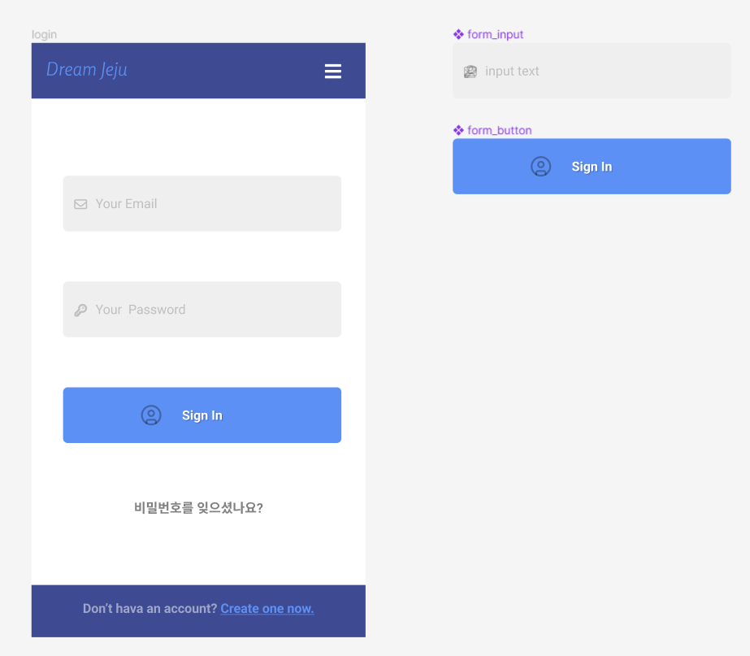
메인 화면 실습(모바일 최적화)

Slide 6
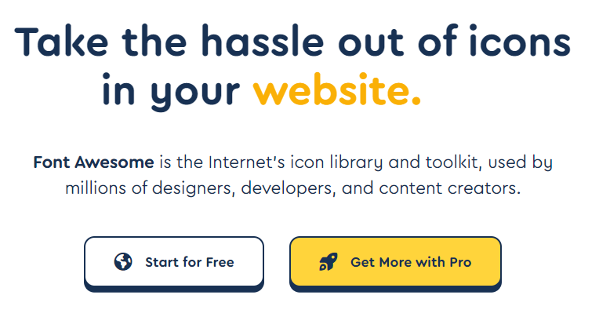
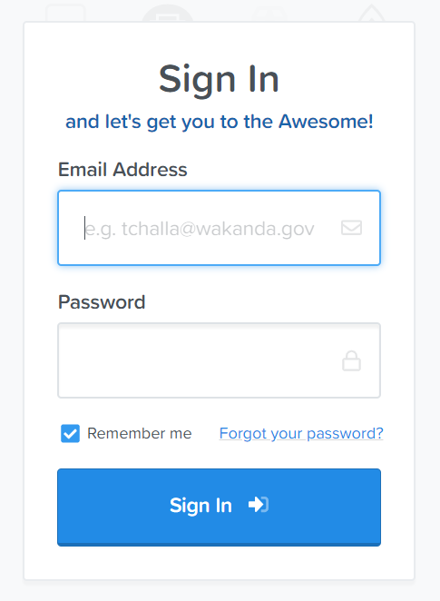
fontawesome - icon
Fontawesome 사이트에서 무료 아이콘 사용하기

Slide 7
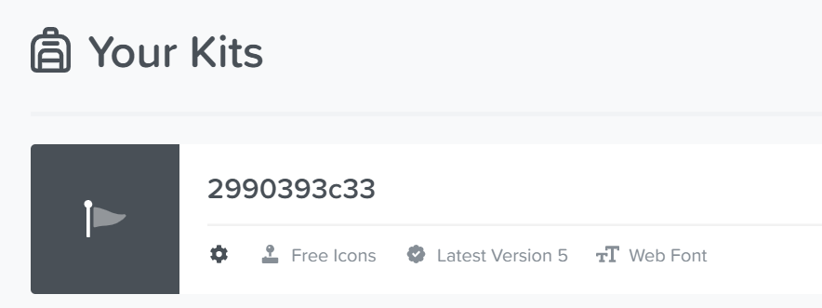
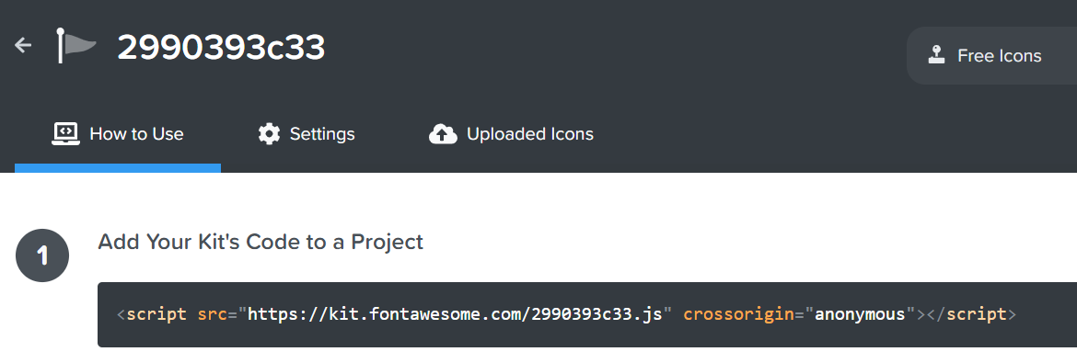
fontawesome - icon
Fontawesome 사이트에서 무료 아이콘 사용하기

Slide 8
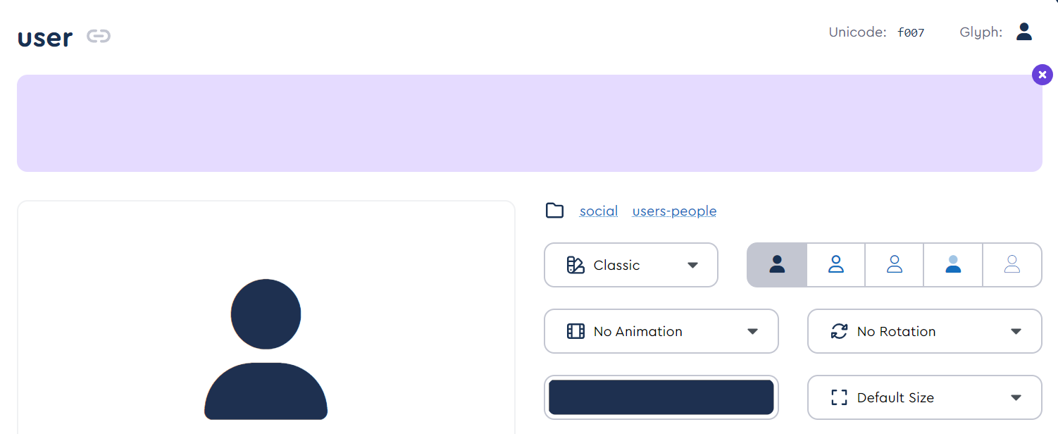
fontawesome - icon
fontawesome > icons > user
클릭 copy
★ Figma 글꼴 설정
fontawesome 6 free로 지정해야 함

Slide 9
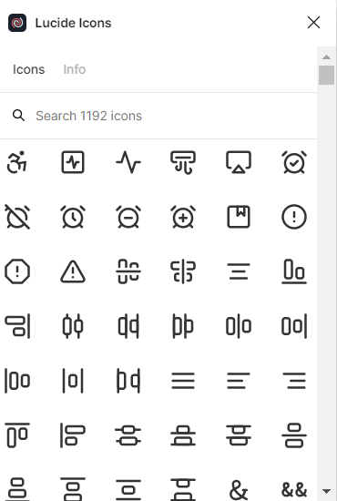
피그마 plug-in
Main menu > Plugins > Lucid icons
사용방법 : 아이콘 copy 후 붙여넣기

Slide 10
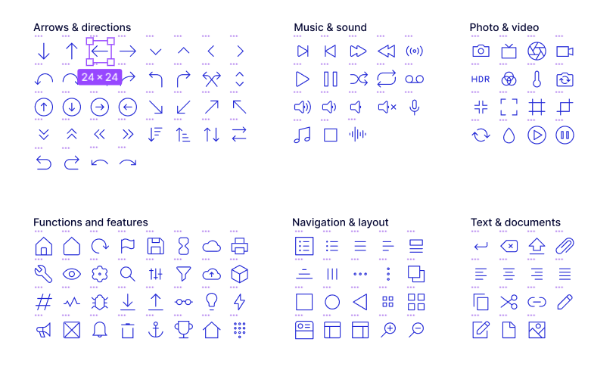
community
Community > ikonate > duplicate
사용방법 : 아이콘 copy 후 붙여넣기

Slide 11
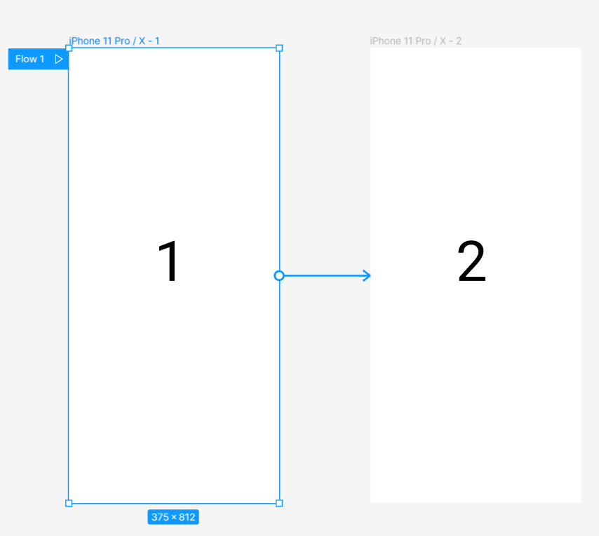
프로토 타이핑(prototyping)
- 프로토타이핑 – Animation 효과 지정

Slide 12
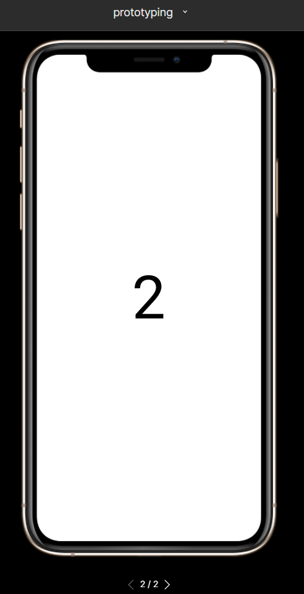
프로토 타이핑(prototyping)
- 프로토타이핑
① Interactions(on tap)
② Animation – push, Ease In Out, 300ms
③ 재생(▷)

Slide 13
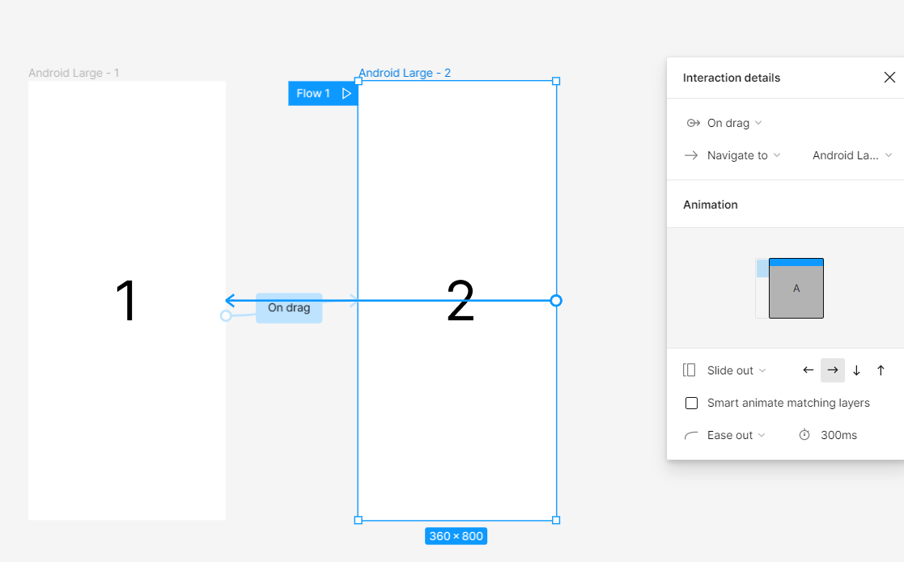
프로토 타이핑(prototyping)
- Flow 지점 변경 및 on drag

Slide 14
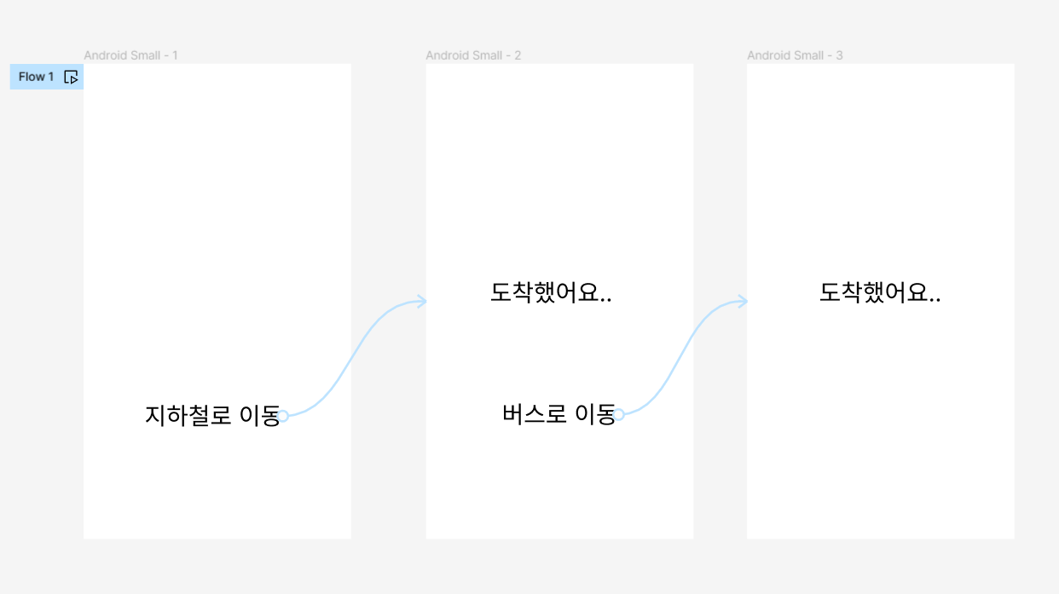
프로토 타이핑(prototyping)
- 텍스를 클릭하여 페이지 이동

Slide 15
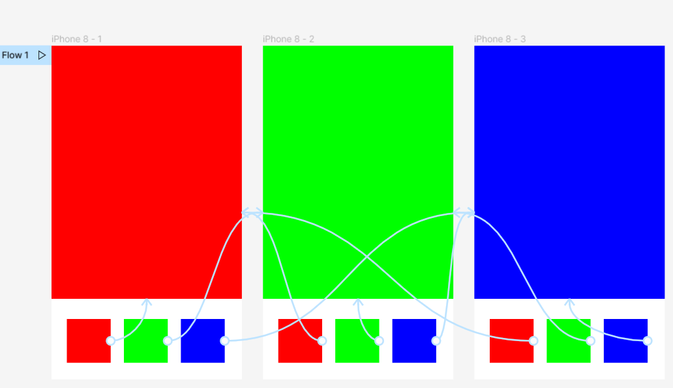
프로토 타이핑(prototyping)
- 프로토타이핑
우측 상단 작업패널 > prototype 선택
Prototype 키 생성 -> 색상에 맞게 연결함

Slide 16
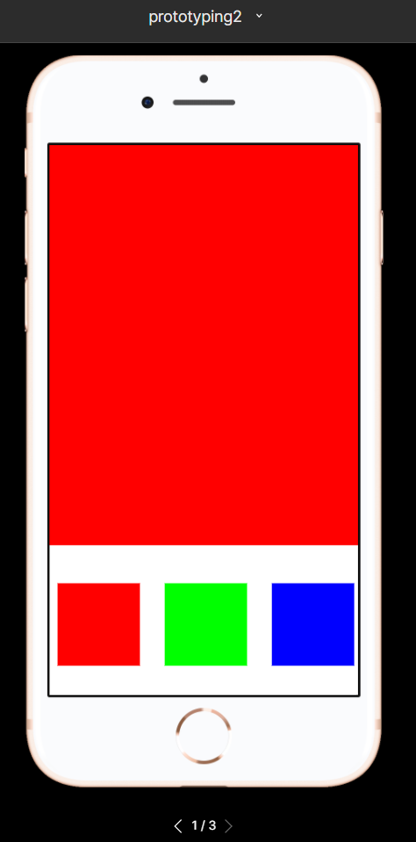
프로토 타이핑(prototyping)
- 프로토타이핑
① Interactions(on tap)
② 재생(▷)

Slide 17
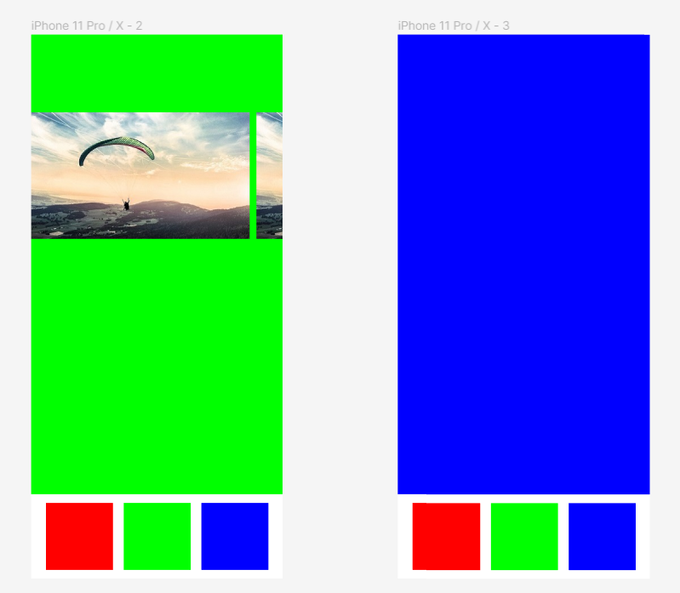
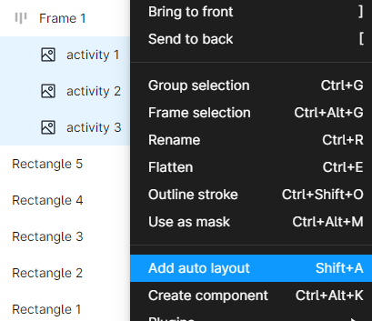
프로토 타이핑(prototyping)
- 이미지 슬라이드
① 이미지 3장을 연결
② 이미지 선택 > 단축메뉴 > add
auto layout > Frame 생성
③ Frame 선택 > Frame Selection
④ 프로토 타입 > scrolling :
Horizontal scrolling

Slide 18
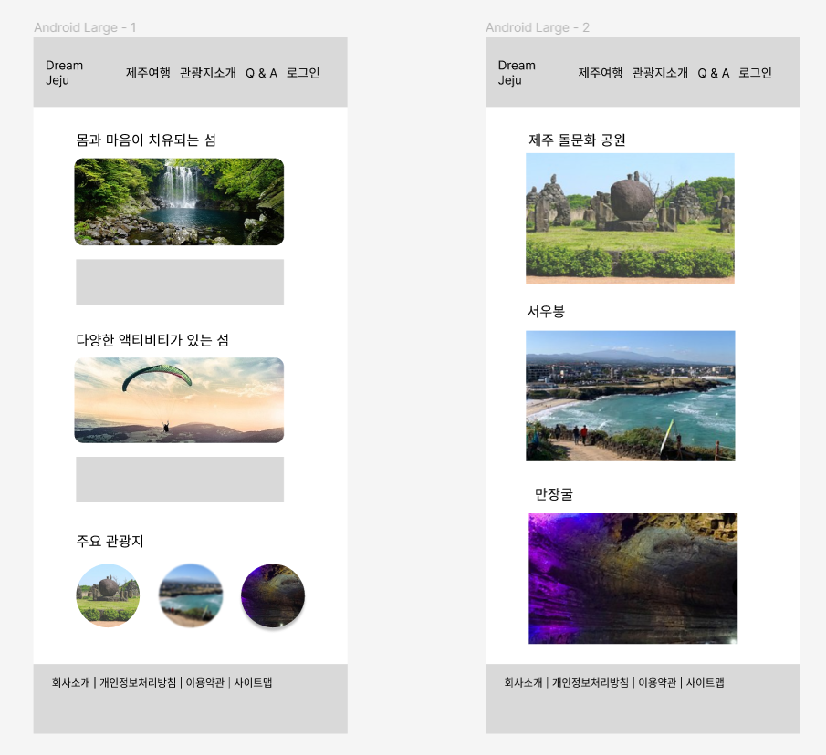
프로토 타이핑(prototyping)

Slide 19
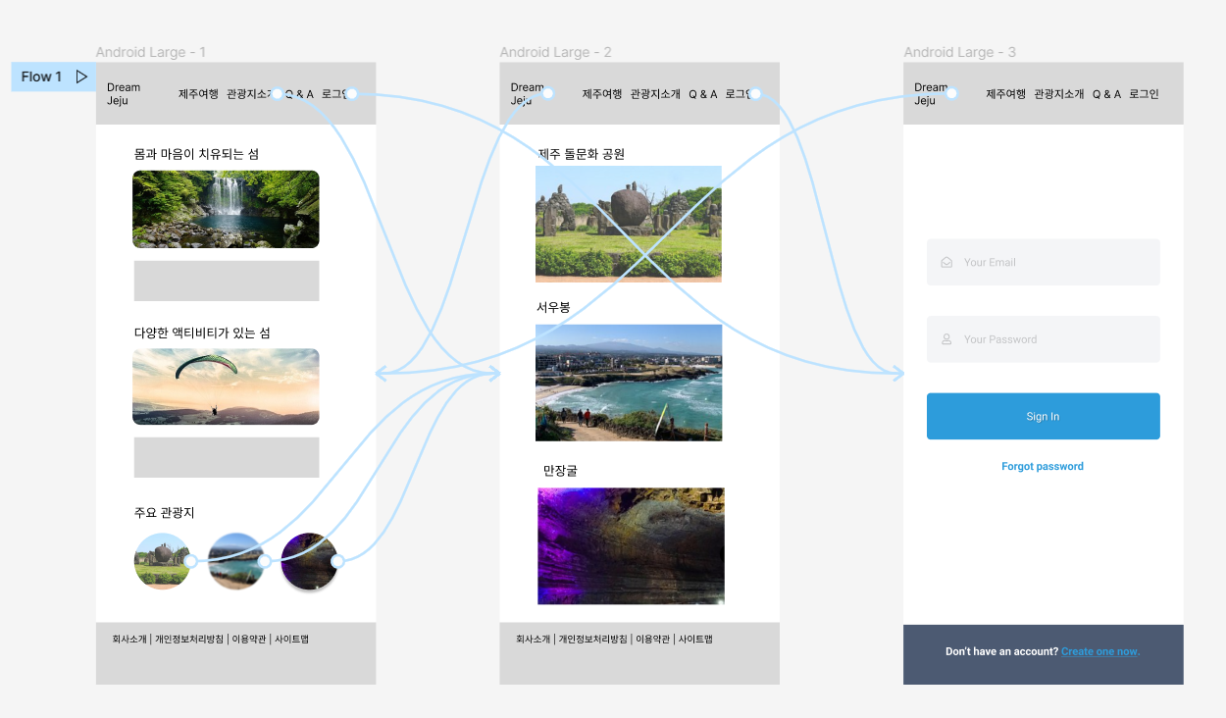
프로토 타이핑(prototyping)

Slide 20
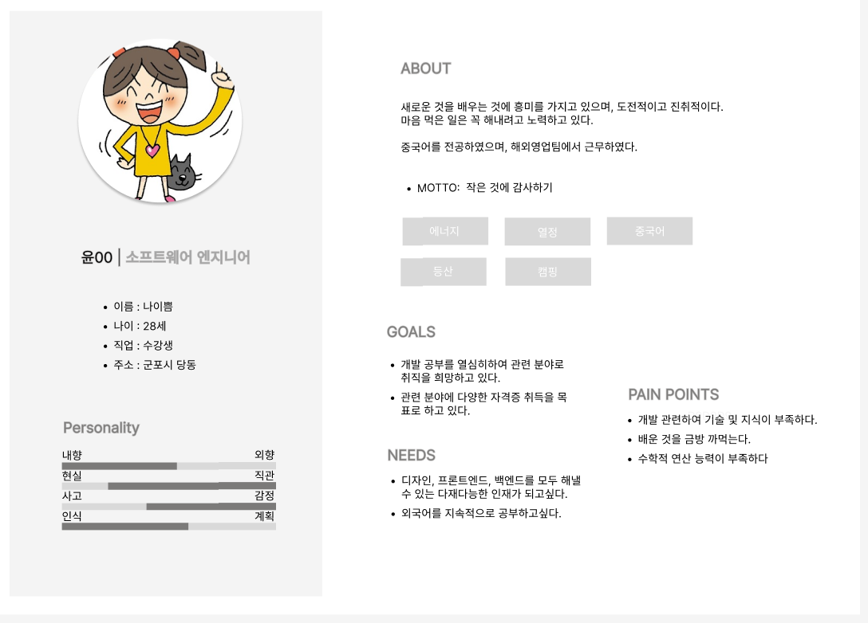
페르소나(Persona)

Slide 21
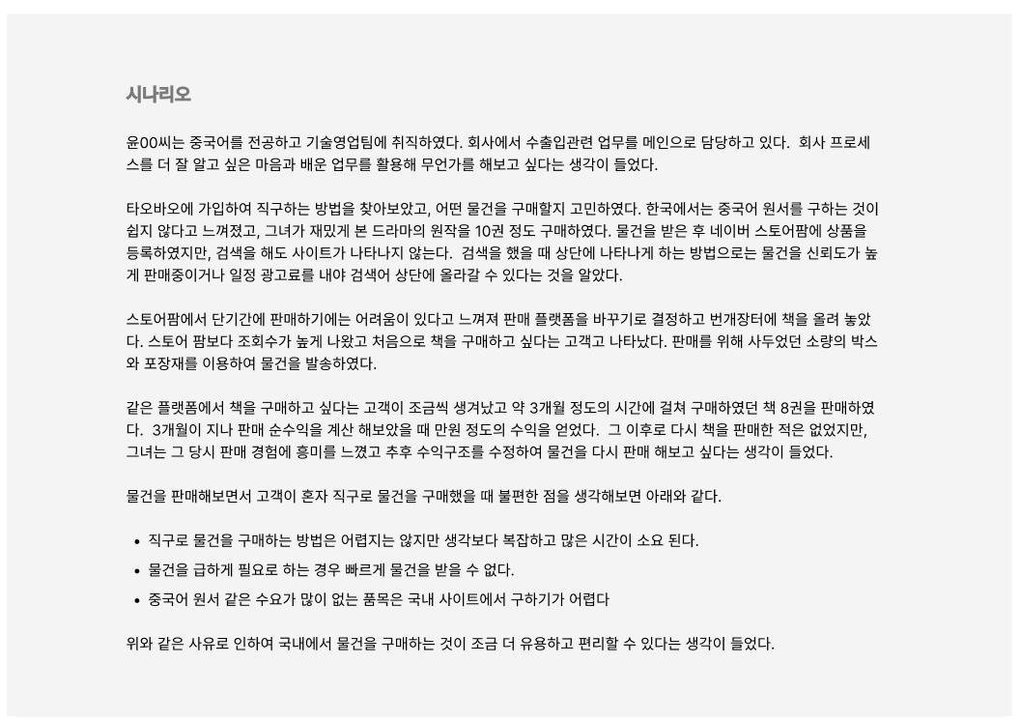
페르소나(Persona)

